Slide 1
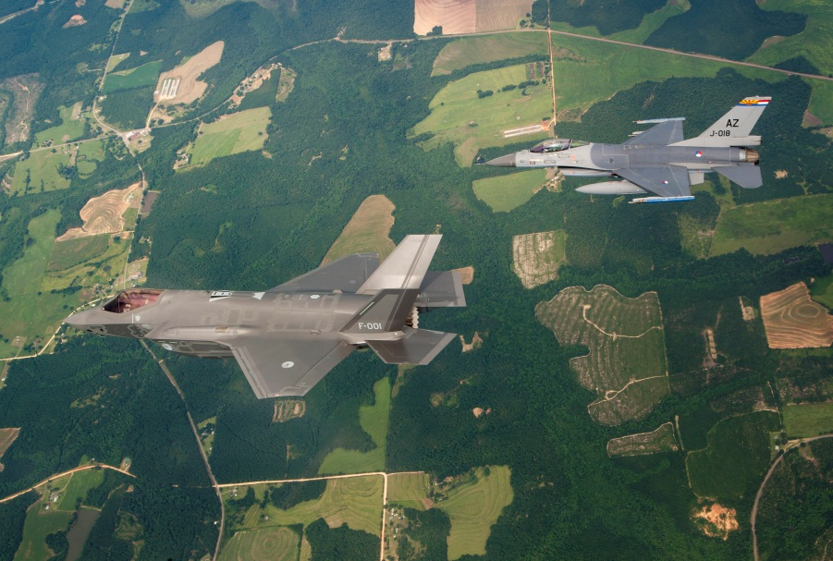
Presentatie De Peel
Beste vriend of vijand?

Slide 2
Inhoud presentatie
Waarom luchthavenbesluit en reactivering?
Wat is een luchthavenbesluit?
Wat wil Defensie met de luchthaven?
4. Wanneer gaat dit gebeuren?
5. Procedure voorbereiding luchthavenbesluit
6. Inspraak en participatie

Slide 3
Waarom luchthavenbesluit en reactivering?
Defensie zit voor militaire luchtvaart krap in zijn (geluids)ruimte, vooral na sluiting van Soesterberg, Twente en Valkenburg in vorige decennium
Alle vliegbases zitten nu ‘vol’ of bijna vol, terwijl activiteiten uitbreiden
Wettelijk tot 1 november 2021 de tijd om luchthavenbesluit te maken, ook voor De Peel
Defensie kan ruimte De Peel niet missen:
Daarom luchthavenbesluit en reactivering

Slide 4
Wat is een
luchthavenbesluit? (1)
In een luchthavenbesluit wordt vastgelegd welke activiteiten op de luchthaven worden uitgevoerd, met welke middelen (vliegtuigen, helikopters, drones, e.d.), en met welke intensiteit,
wat de openingstijden zijn,
en welke beperkingengebieden bij de luchthaven horen (o.a. beperkingen voor woningbouw en hoogbouw en andere activiteiten vlakbij de luchthaven)

Slide 5
Wat is een
luchthavenbesluit? (2)
Vanwege het belang van een luchthavenbesluit zowel voor Defensie als voor de omgeving wordt een zware procedure doorlopen met
▪ een milieueffectrapportage
▪ advisering door Commissie m.e.r.
▪ twee maal ter inzagelegging
▪ ambtelijk en bestuurlijk overleg met de regio
▪ behandeling Ministerraad
▪ advisering door Raad van State
▪ mogelijkheid tot bezwaar

Slide 6
Plannen voor militaire luchthaven
In milieueffectrapportage worden verschillende varianten doorgerekend
Maximale variant: deployable operating base voor 12 jachtvliegtuigen die ongeveer 3 x 6 weken per jaar op De Peel opereren: 1800 sorties per jaar
Daarnaast helikopteroperaties, ongeveer op het huidige niveau
+ dirtstrip voor operaties Hercules met luchtmobiele brigade

Slide 7
Maximale variant
1800 sorties = 3600 vliegbewegingen
Dit is het plafond, dat uitgaat van operaties van jachtvliegtuigen overdag
Avond-/nachtvluchten tellen zwaarder, dan dus minder vliegbewegingen
En vliegbewegingen van andere vliegtuigen en helikopters gaan van dit totaal aantal vliegbewegingen af

Slide 8
▪ Naam locatie blijft ‘Luitenant-generaal Bestkazerne’
▪ Grondgebonden Luchtverdedigingscommando blijft

Slide 9
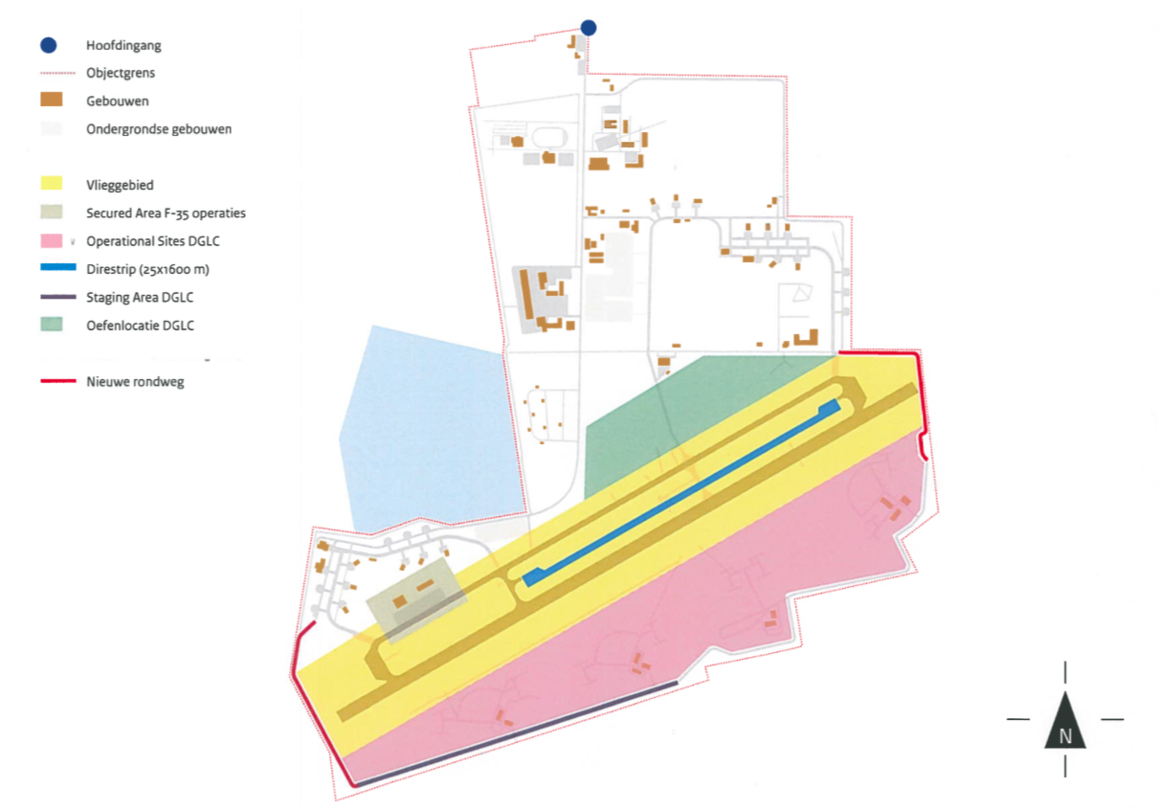

Slide 10
Waneer gaat dit gebeuren?
▪ Totdat het luchthavenbesluit in werking treedt blijft huidige gebruik gehandhaafd: dus geen voorschot op toekomstige activiteiten
▪ Pas als luchthavenbesluit en vergunningen rond zijn wordt er geïnvesteerd, in de eerste plaats in de vernieuwing van de start- en landingsbaan

Slide 11
Procedure voorbereiding luchthavenbesluit (1)
▪ Juni – aug 2019: concept-notitie reikwijdte en detailniveau ter inzage
Informatie en voorlichting
▪ Sept 2019: oprichting Commissie voor Overleg en Voorlichting Milieu (COVM)
▪ Sept 2019 – mei 2020: uitvoering MER
▪ Juli – okt 2020: overleg over MER en ontw. lucht-
havenbesluit met COVM en andere overheden
Informatie en voorlichting

Slide 12
Procedure voorbereiding luchthavenbesluit (2)
▪ Nov 2020: MER en ontw.LHB naar Commissie m.e.r.
▪ Nov – dec 2020: ter inzagelegging MER en ontw. LHB
▪ Jan – maart 2021: opstellen reactie op zienswijzen
▪ Mei 2021: behandeling ministerraad
▪ Juli 2021: luchthavenbesluit naar Raad van State
▪ Sept. 2021: luchthavenbesluit in Staatsblad

Slide 13
Voor verdere informatie:
www.rijksoverheid.nl/depeel
Voor al uw vragen en opmerkingen:
informatiedepeel@mindef.nl

